Slide 1




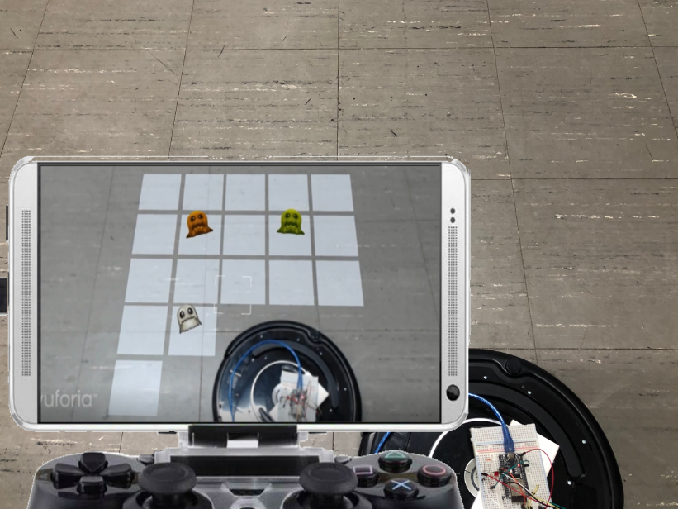

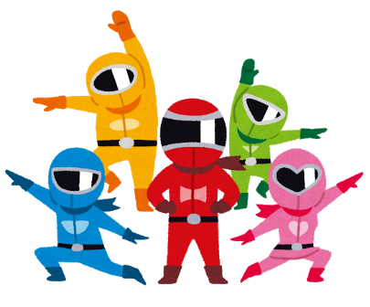

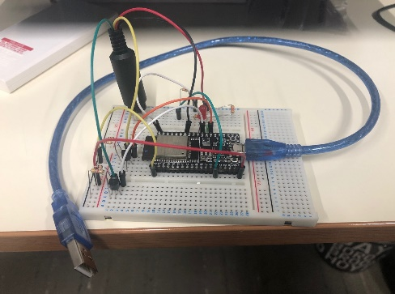
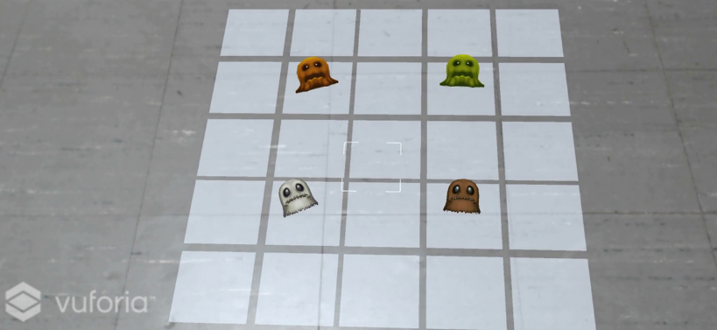

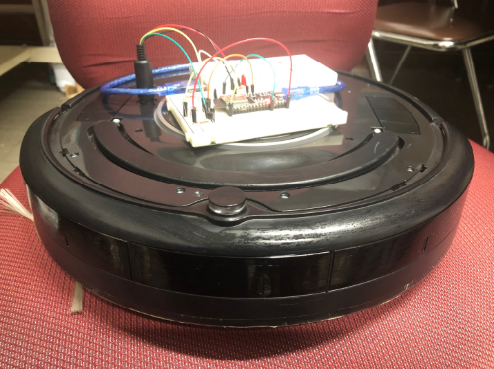
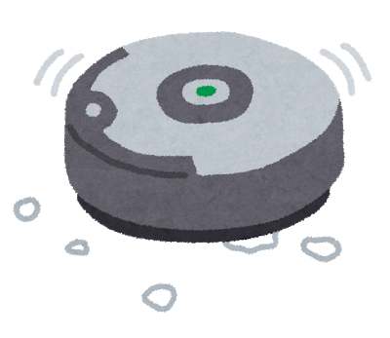


通じて
テーマ：ARゲームを通じてお手伝いが身に付くお掃除ロボットシステム
C.M.A.
所 属：第一工業大学 情報通信研究部
エントリ地区：九州南地区
-Cleanup Machine AR
ユウちゃん、たまには
お手伝いしなさい！
-お手伝いをせずに遊んでばかりの子ども、いますよね？
そんな子どもが自ら家事の手伝いに取り組むためには何が必要か？
⇒ そう、子どもの大多数が大好きなゲームと家事を掛け合わせた"画期的ロボット"です！
ママ(39)
-ユウ君が遊んでばっかりで困っている
-ゲーム感覚でロボットを使ってもらい、ご褒美制度も合わせることによって
子どもに手伝うクセを身に付けさせる！
手伝いなんてしたくない！
仕組み
システム利用時の様子！
遊びたい盛りでおうちの手伝いをしないユウ君(13)
マイコンによる
ロボットの遠隔操作
-ママのお手伝いが苦手
掃除していないエリアがグリッドになり、
画面上にモンスターが出現！
-ゲームが大好き
AR映像
いいものを作ってやろう！
Unityを用いた
ARお掃除アプリ
博士(49)
-よく変な発明品を作る
子どもが遊べるARゲーム型お掃除ロボットシステム！
-独身
掃除時間や倒したモンスターの数はポイントに！
研究室メンバー(22)
ログ分析によるお手伝いの可視化
ポイントに応じてご褒美
-博士の発明によく付き合わされる
ArduinoマイコンESP-WROOM-32を使用
ロボットをモンスターにぶつけて退治していく
このロボットを使ってから、息子が毎日
お手伝いしてくれるようになりました！
-ママ(39)
ARゲーム画面
ロボット制御ボード
Bluetoothコントローラによる無線操作
Unityによる画像認識と
モンスター重畳表示
Cleanup Machine AR
お掃除ロボット
C.M.A. –シーマ-君

